Slide 1
SISTEMAS DE TRATAMENTO DE ÁGUA E ESGOTO
UNIP – Engenharia Civil
Prof.(a): Gisela Couto
Aula 02: O Sistema de Saneamento Urbano

Slide 2
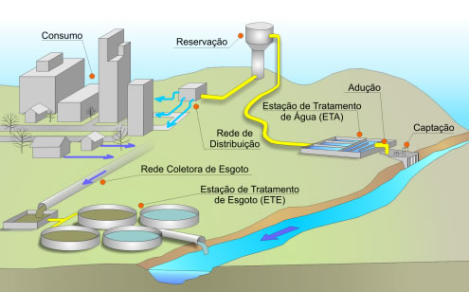
Saneamento Urbano

Slide 3
1. CAPTAÇÃO
É O CONJUNTO DE DISPOSITIVOS IMPLANTADOS À BEIRA DO MANANCIAL PARA A TOMADA DE ÁGUA DO SISTEMA
AO SE DESENVOLVER UM PROJETO, PREVER FACILIDADE DE OPERAÇÃO E MANUTENÇÃO AO LONGO DO TEMPO
EXAME PRÉVIO DAS CONDIÇÕES LOCAIS
  Vazões mínimas e máximas
  Evitar pontos de contaminação
  Levantamento topográfico
  Sondagens geotécnicas

Slide 4
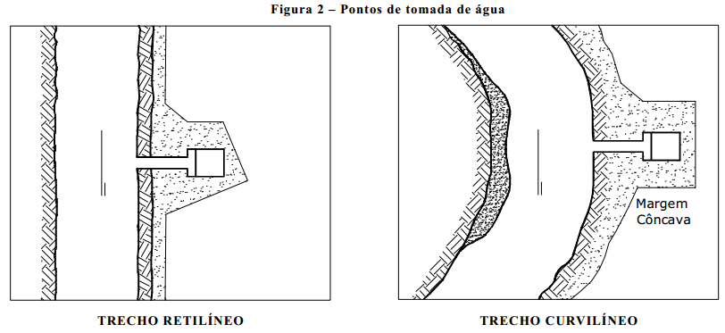
1. CAPTAÇÃO - Localização
Preferencialmente em trechos retilíneos do curso d’água
Quando em curva, curvatura externa
Evitar pântanos e áreas alagadiças
Evitar terrenos baixos

Slide 5
1. CAPTAÇÃO - Localização
Estabelecer as cotas das partes da obra de captação
  Entrada permanente de água
  Os equipamentos devem ficar ao abrigo de enchentes
  A distância entre a bomba e o nível mínimo de água devem ser no máximo a capacidade de sucção do equipamento.
  Prever a chegada de eletricidade

Slide 6
1. CAPTAÇÃO – Componentes
Barragem.
Dispositivos que impeçam a entrada de materiais indesejáveis:
  Grades
  Caixa de Areia
  Crivos
Dispositivos de controle da entrada de água:
  Comportas
  Válvulas ou Registros
  Adufas
Canais ou tubulações de interligação
Poço de sucção das bombas

Slide 7
1. CAPTAÇÃO – BARRAGEM
Para manutenção de nível ou regularização de vazão.
Ocupam toda a largura do manancial
Dispensada em rios profundos
Construção
  Alvenaria de Pedra argamassada
  Concreto
  Terra

Slide 8
1. CAPTAÇÃO – GRADES
PARA A REMOÇÃO DE MATERIAIS GROSSEIROS FLUTUANTES OU EM SUSPENSÃO
  FOLHA, GALHO, TRONCO, PLANTAS AQUÁTICAS, PLÁSTICOS, PAPEIS.
SÃO CONSTITUÍDAS DE BARRAS METÁLICAS, DISPOSTAS VERTICALMENTE E COM ESPAÇAMENTO ENTRE 3 A 7 CM.
LIMPEZA MANUAL OU MECANIZADA

Slide 9
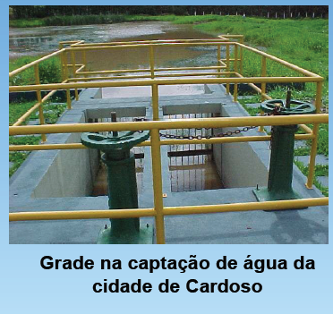

Slide 10
1. CAPTAÇÃO – CAIXA DE AREIA
IMPEDE A ENTRADA DE SÓLIDOS SEDIMENTÁVEIS QUE SE MANTÊM EM SUSPENSÃO DEVIDO À AGITAÇÃO OU VELOCIDADE DA ÁGUA

Slide 11
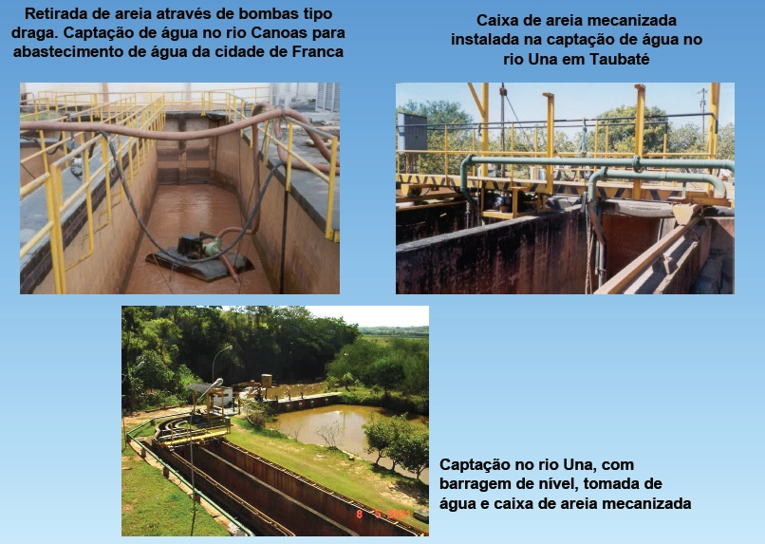

Slide 12
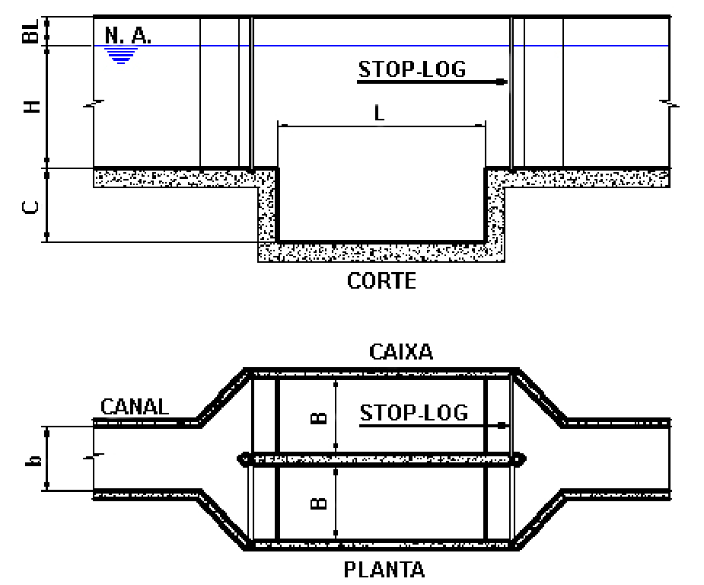

Slide 13
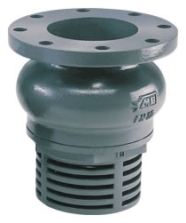
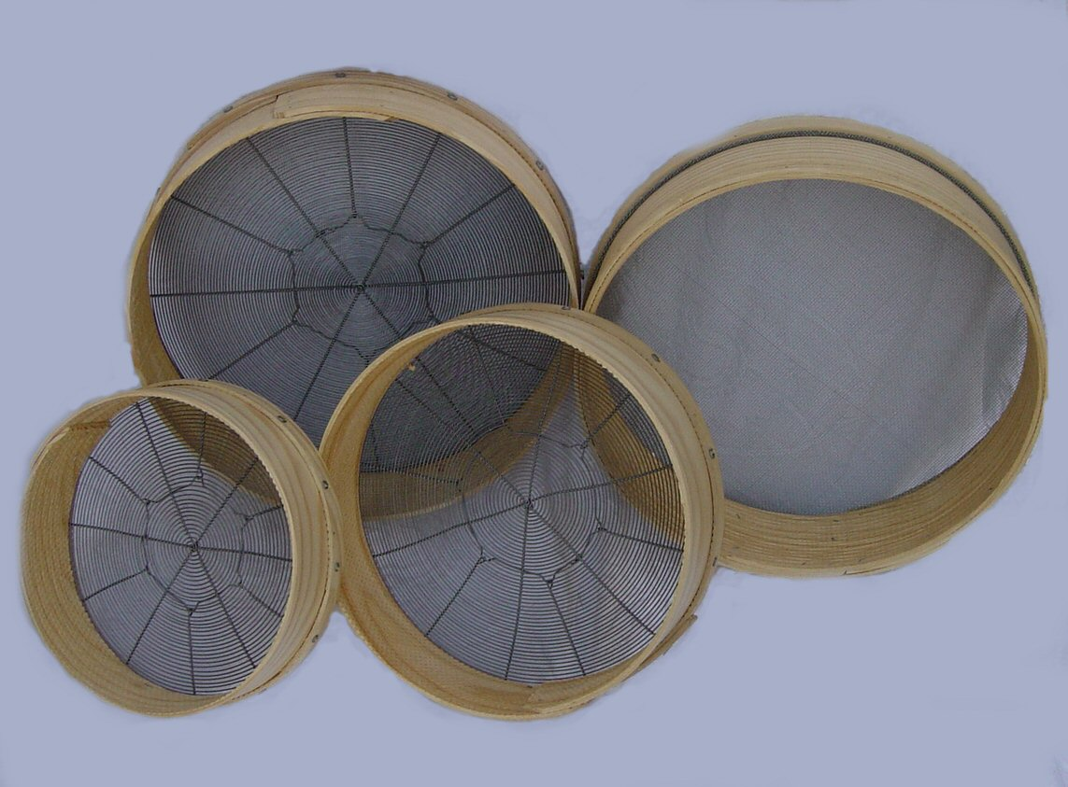
1. CAPTAÇÃO – CRIVOS
PARA IMPEDIR A ENTRADA DE RÉPTEIS, ANFÍBIOS, PEIXES E MOLUSCOS.
INSTALADOS JUNTO ÀS VÁLVULAS-DE-PÉ DAS BOMBAS

Slide 14
1. CAPTAÇÃO – COMPORTAS
DISPOSITIVO DE VEDAÇÃO CONSTITUÍDO DE PLACAS MOVEDIÇAS INSTALADAS VERTICALMENTE;
INSTALADAS EM CANAIS, NA ENTRADA DE TUBULAÇÃO DE GRANDE DIÂMETRO.
STOP-LOG SÃO OS MAIS SIMPLES, DE PRANCHAS DE MADEIRA, COM ENCAIXES SOBREPOSTOS.
QUANDO EM LOCAIS DE DIFÍCIL ACESSO OU O ACIONAMENTO FOR FREQUENTE, DEVEM SER DOTADAS DE PEDESTAL DE MANOBRA E DISPOSITIVOS DE SUSPENSÃO MECANIZADOS.

Slide 15
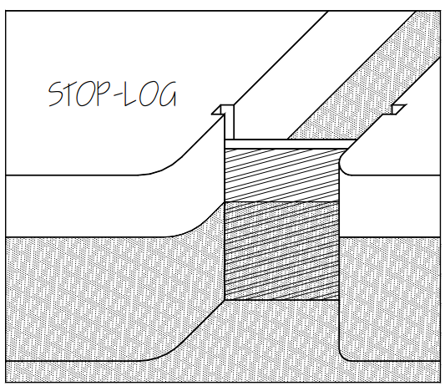

Slide 16
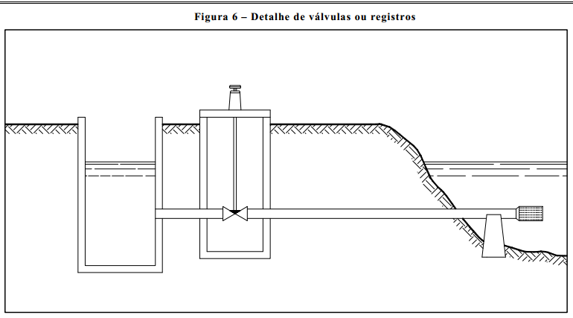
1. CAPTAÇÃO – VÁLVULAS OU REGISTROS
REGULAM OU INTERROMPEM O FLUXO DA ÁGUA EM CONDUTOS FECHADOS,GERALMENTE NO MEIO DO TRECHO DE UMA TUBULAÇÃO LONGA.

Slide 17
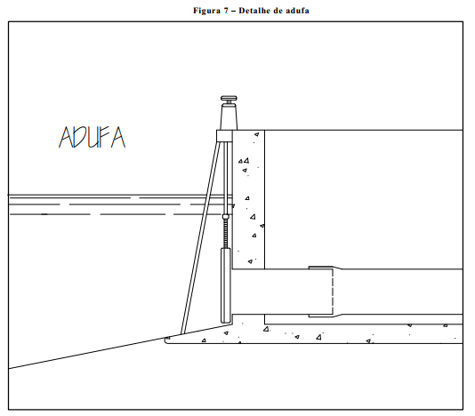
1. CAPTAÇÃO – ADUFAS
SEMELHANTE ÀS COMPORTAS PORÉM SUBMERSO
A PLACA DE VEDAÇÃO É MOVIMENTADA POR UMA HASTE COM ROSCA

Slide 18
1. CAPTAÇÃO – Canais ou tubulações de interligação
AS LIGAÇÕES ENTRE AS PARTES DO SISTEMA DE CAPTAÇÃO PODEM SER POR MEIO DE TUBULAÇÕES OU A CÉU ABERTO
TUBULAÇÕES: QUANDO A TOMADA É FEITA NO MEIO DO MANANCIAL, OU A MARGEM FOR MUITO ELEVADA EM RELAÇÃO AO NÍVEL DO RIO.
CANAL: RECOMENDA QUE SEJA REVESTIDO PARA MELHOR CONSERVAÇÃO E LIMPEZA.
VELOCIDADE ENTRE 0,3 E 1,0 M/S

Slide 19
1. CAPTAÇÃO – Poço de sucção das bombas
LOCAL ONDE PERMANECEM AS TUBULAÇÕES DE SUCÇÃO DAS BOMBAS DE RECALQUE
DEVE MANTER NÍVEL MÍNIMO DE ÁGUA PARA NÃO DANIFICAR OS MOTORES
DIMENSÕES SUFICIENTES PARA PERMITIR A MONTAGEM E REPARAÇÃO DAS PEÇAS
PREVER CONDIÇÕES QUE EVITEM A FORMAÇÃO DE REMOINHOS NO POÇO
PARA VÁRIAS TUBULAÇÕES DE SUCÇÃO, DIVIDIR O POÇO EM COMPARTIMENTOS, UM PARA CADA.

Slide 20
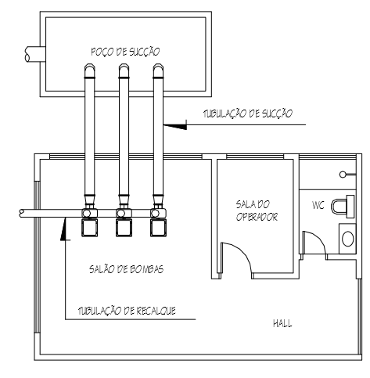
2. ESTAÇÃO ELEVATÓRIA
Uma estação elevatória compõe-se geralmente de:
Salão de máquina e dependências complementares;
Tubulação e órgãos acessórios
Equipamentos elétricos e dispositivos auxiliares.

Slide 21
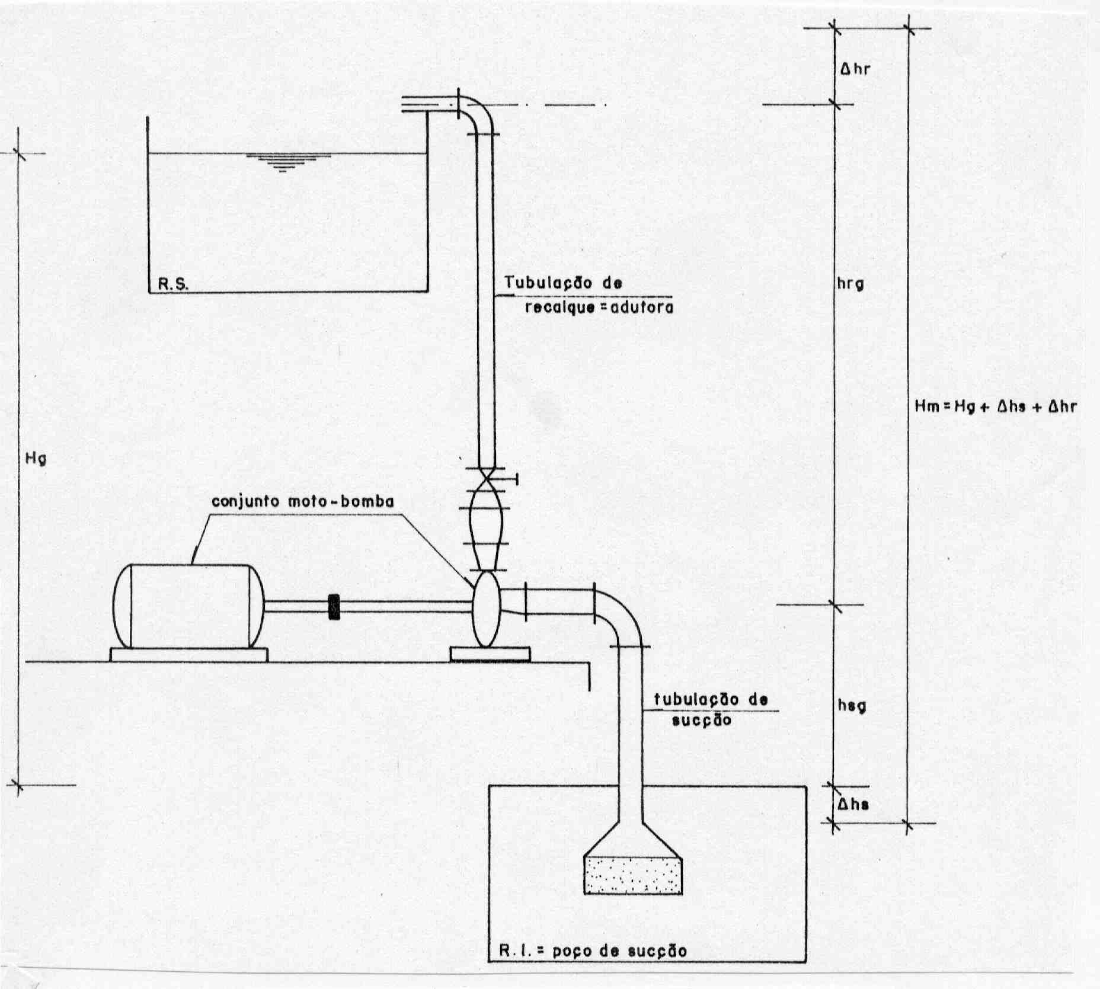

Slide 22
2. ESTAÇÃO ELEVATÓRIA – Salão de máquinas
COMPONENTES:
  Conjunto elevatório,
  Cabine de comando;
  Chaves de Partida
  Dispositivos de Proteção dos Motores
  Leitura das medições hidráulicas e elétricas
  Deve permitir fácil circulação dos operadores
  Fácil realização das operações.

Slide 23
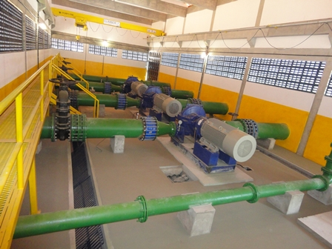
Conjunto motor-bomba:
Estação Elevatória de água bruta

Slide 24
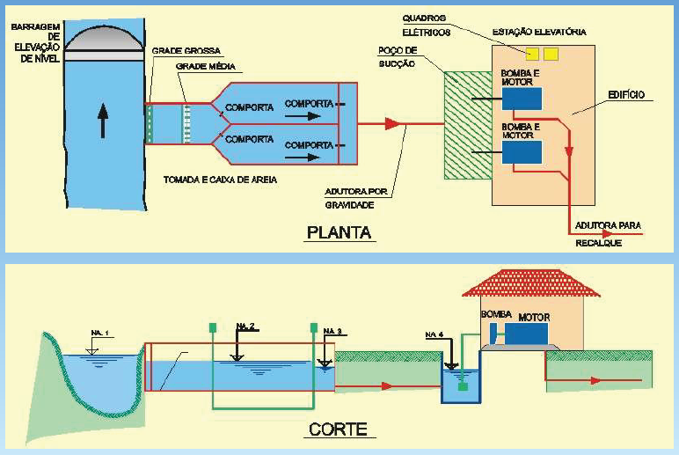

Slide 25
Adutoras
São canalizações que conduzem a água entre as unidades do sistema;
Em geral, não possuem derivações;
Para o seu traçado, deve ser levado em consideração vários fatores:
  Topografia
  Características geológicas do solo
  Facilidades de acesso

Slide 26
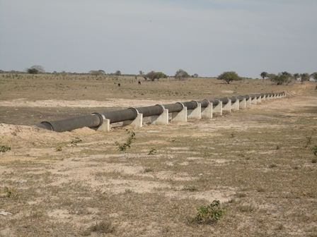
Parte de uma Adutora

Slide 27
ETA – Estação de Tratamento de Água
A água coletada no manancial é analisada e verificada a necessidade e o nível de tratamento a ser realizado.
Ela então passa por todas as etapas do tratamento e segue já potável para ser distribuída.

Slide 28
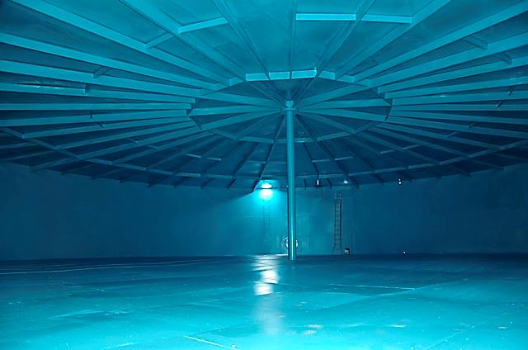
Reservatório
Local onde a água é armazenada antes de ser distribuída.
Suas finalidades são:
Controle da demanda
Adequação da pressão
Atender emergências
Reservatório com capacidade para armazenar 2 milhões de litros de água em Caldas Novas - GO

Slide 29
Rede de Distribuição
São conjuntos de tubulações estabelecidos nas vias públicas, com a função de conduzir a água para as edificações e demais pontos de consumo.
Possuem derivações

Slide 30
Rede de Coleta de Esgoto
São conjuntos de tubulações estabelecidos nas vias públicas, com a função de coletar e conduzir a água das edificações e demais pontos de consumo até a ETE, ou EEE.

Slide 31
Estações Elevatórias de Esgoto - EEE
Quando o esgoto não chega até a ETE por gravidade, é necessária a implantação de uma EEE

Slide 32
ETE – Estação de Tratamento do Esgoto
É a unidade operacional do sistema de esgotamento sanitário que através de processos físicos, químicos ou biológicos removem as cargas poluentes do esgoto.

Slide 33
Despejo Final
É a tubulação final, que devolve ao ambiente o produto final, tratado, em conformidade com os padrões exigidos pela legislação ambiental.

Slide 34
